Slide 1

Финализация проекта
(четвертый модуль)
Артемьев С.А.
Notes:
Заполнить все пробелы

Slide 2
Поддерживающие процесс документы (стандартизация)
Notes:
Заполнить все пробелы

Slide 3

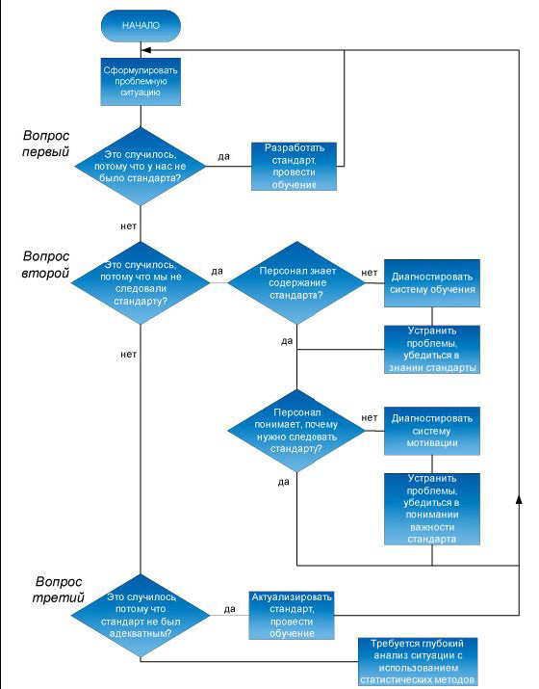

ОБЕСПЕЧЕНИЕ КАЧЕСТВА: СТАНДАРТЫ
Назначение стандартов
Идеолог японской системы управления качеством Х.Кумэ определил следующие причины появления дефектов:
не установлены стандарты,
не соблюдаются стандарты,
неподходящие стандарты.

Slide 4

Назначение стандартов
Цель разработки стандартов после реализации проектов по улучшению:
0
Предотвратить откат к первоначальной ситуации
1
Управлять качеством процесса
2
Быть основной для будущих улучшений
3
Предотвращать проблемы
4
Облегчать обучение и управление
5
Служить базой для расчета норм и планирования
  Стандарт - максимально простой и быстрый способ, из известных организации на сегодняшний день, по выполнению операции с заданными параметрами качества при минимальных затратах.

Slide 5
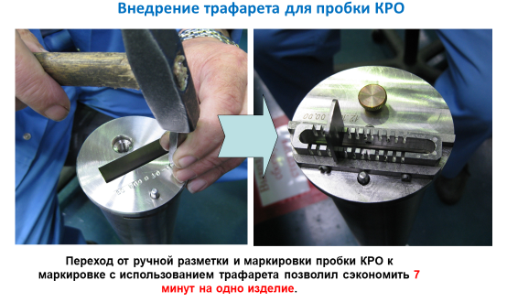
Виды стандартов: самоценные улучшения
  Самоценные улучшения (лайфхак) – отдельные улучшения, не требующие пересмотра стандарта, но существенно повышающие эффективность в отдельном элементе стандарта. Часто возникают как результат поданного предложения по улучшению (ППУ)

Slide 6
Виды стандартов: памятка

Slide 7
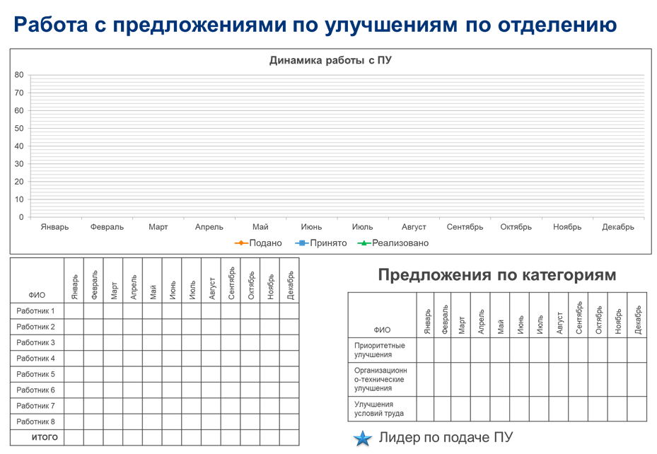
Виды стандартов: шаблон
  Шаблоны стандартизируют информационные потоки. Грамотно составленный шаблон позволит собирать информацию по заданной структуре. Если шаблон сделать «жестким» (н-р: в при заполнении в электронном виде программа не дает отправить недозаполненный шаблон), то это позволит не забыть ключевую информацию.

Slide 8
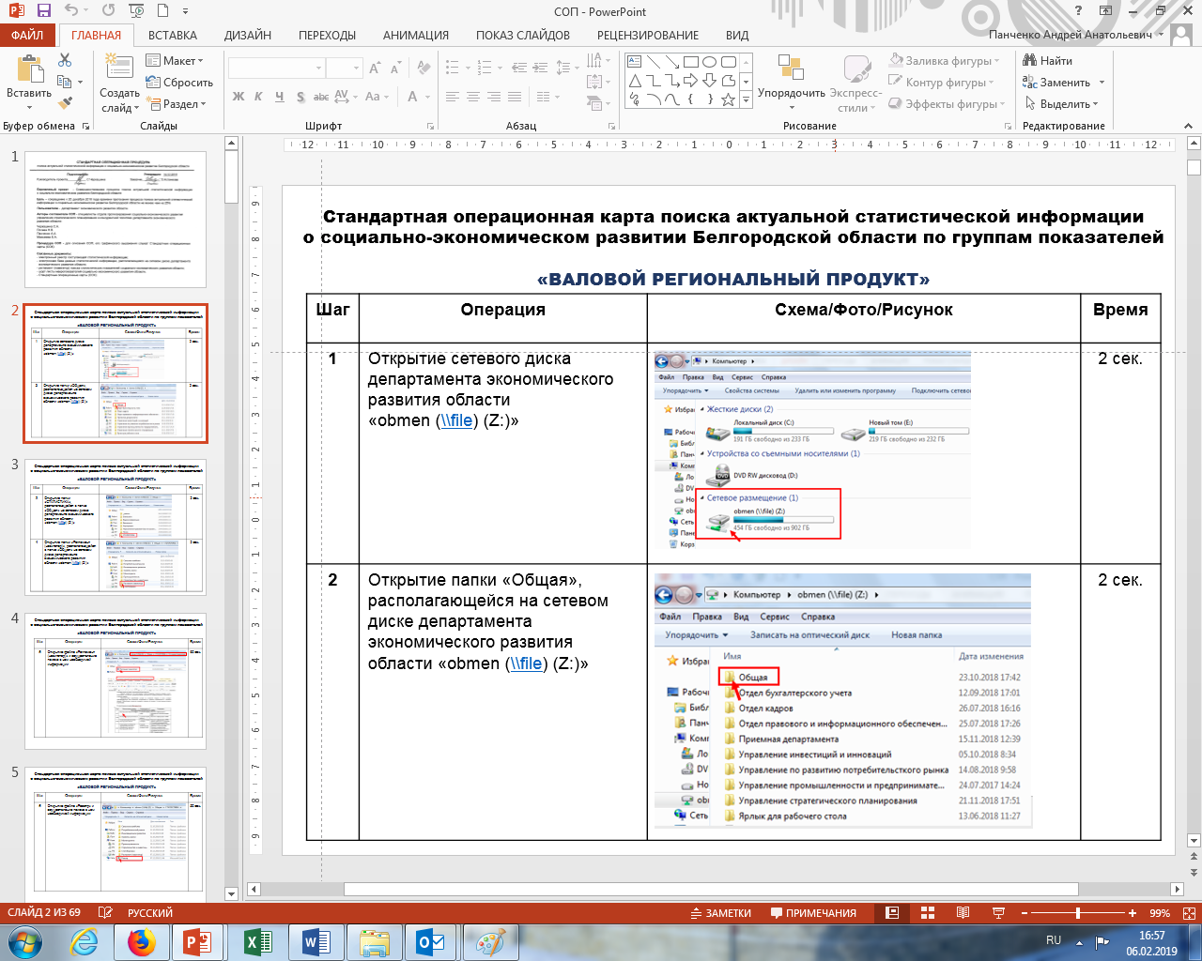
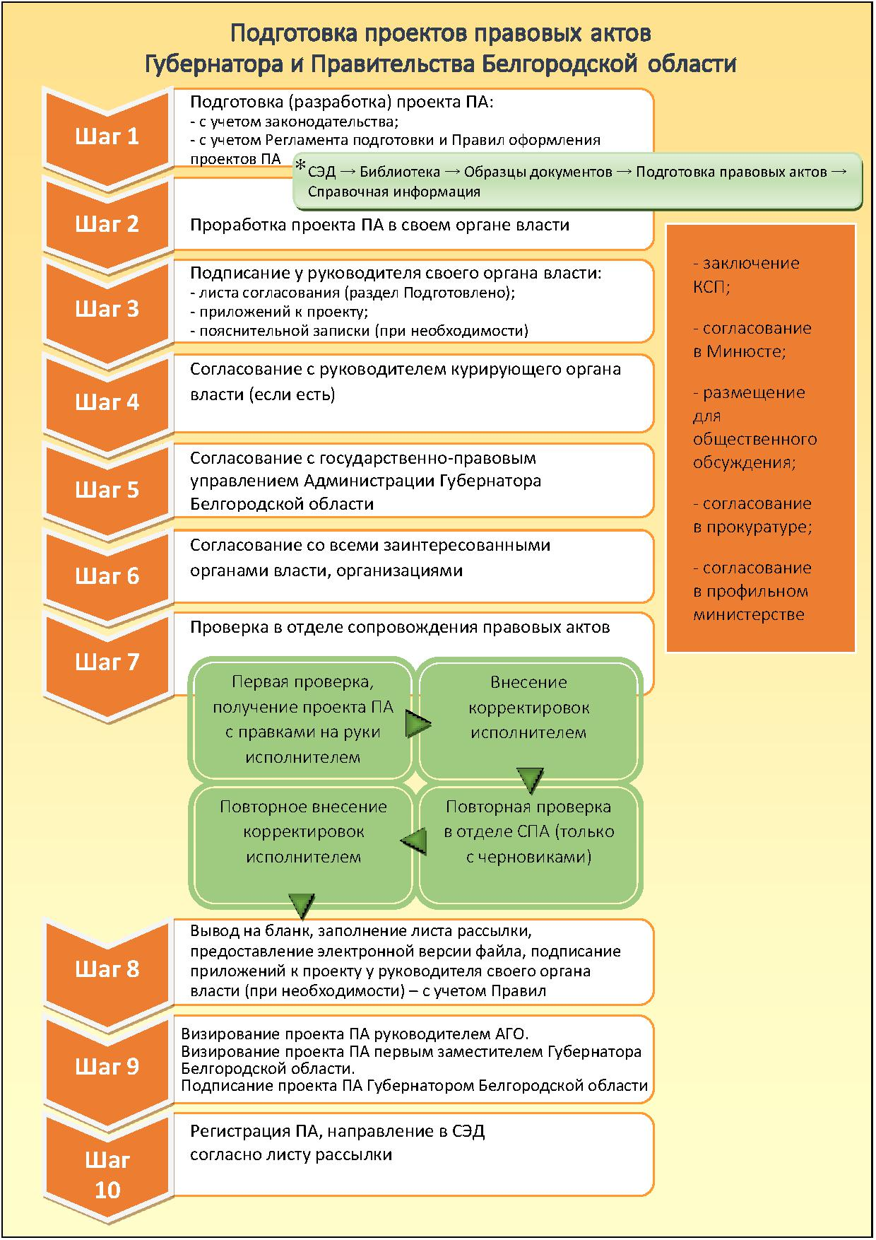
Виды стандартов: инструкция (1)
  Инструкция - это простая пошаговая последовательность выполнения несложной операции

Slide 9
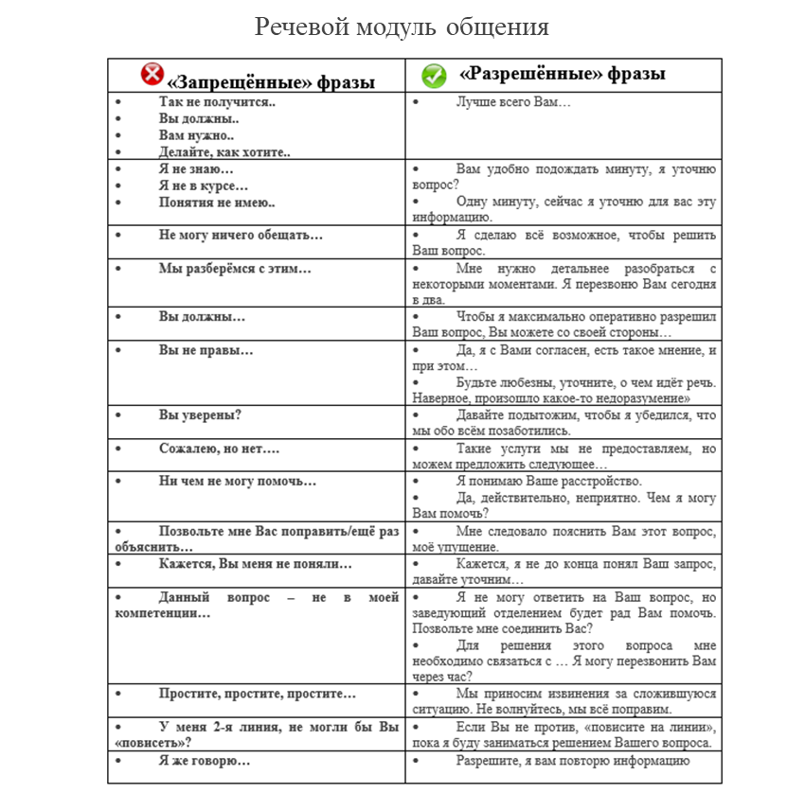
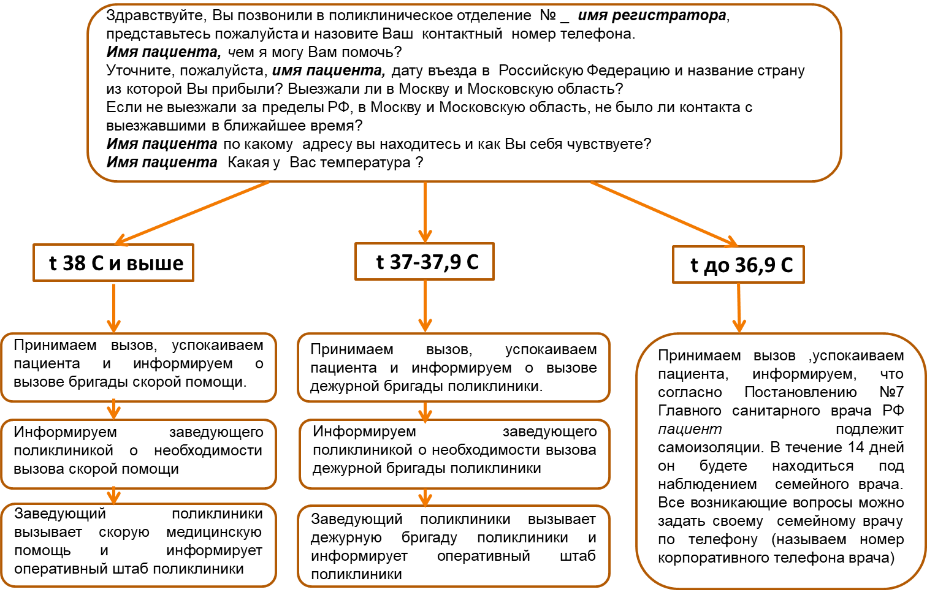
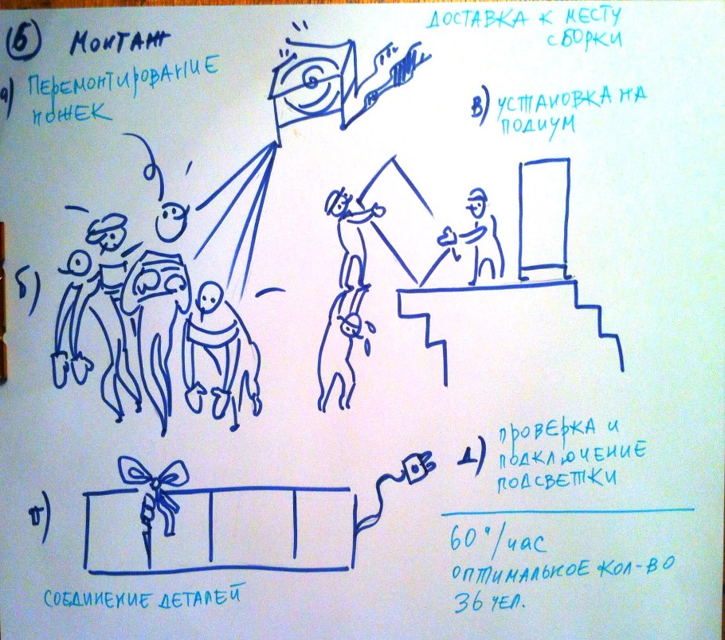
Виды стандартов: инструкция (2)

Slide 10
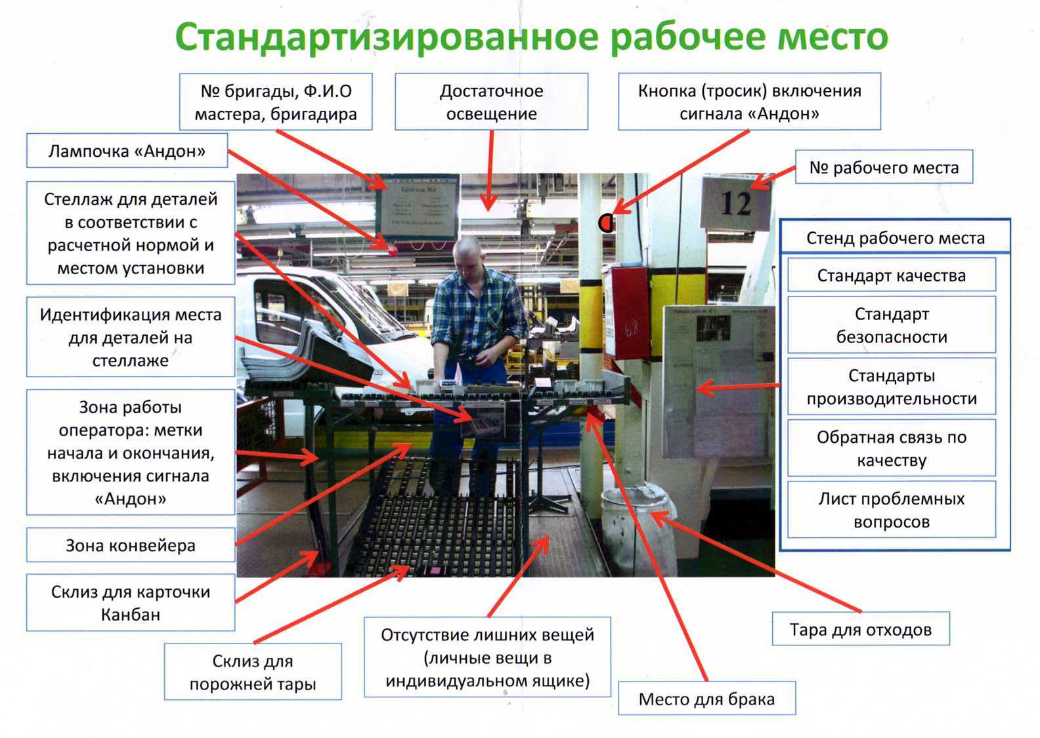
Критерии эталонного рабочего места
Виды стандартов: комплексный стандарт рабочего места
  Комплексный стандарт рабочего места (цеха, отдела) используется когда трансформация процессов предполагает сразу несколько направлений, масштабно переосмысливая существующее положение. Может использоваться как иллюстрация целевого состояния для новых проектов по улучшениям.

Slide 11
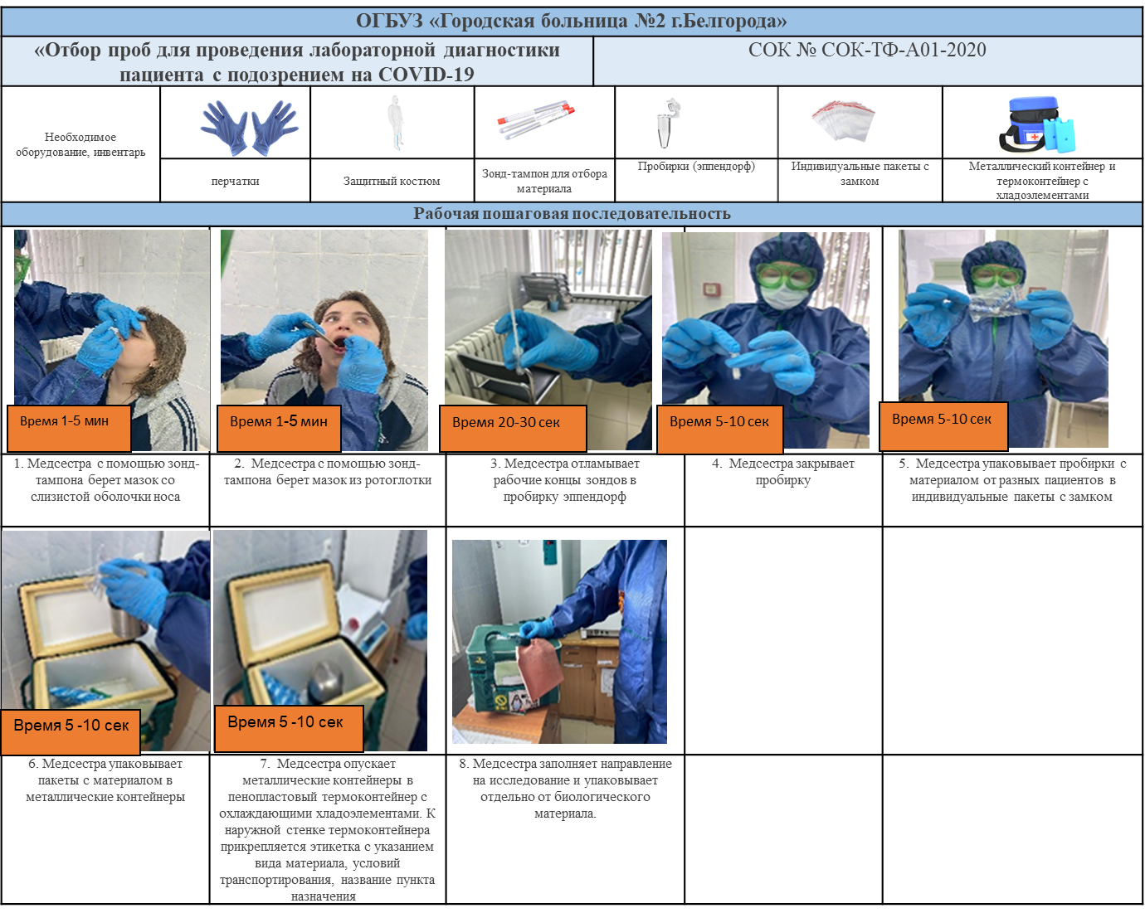
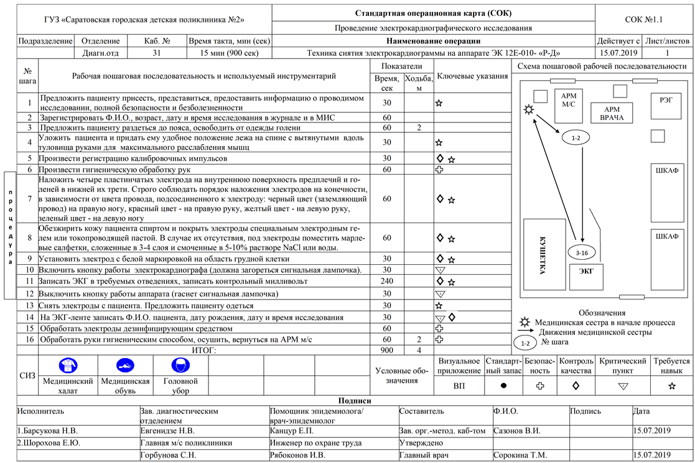
Виды стандартов: СОК
  Стандартная операционная карта – визуализированная последовательность выполнения сложной операции, с указанием времени каждого шага, необходимых предметов, точек контроля, движением исполнителя.

Slide 12
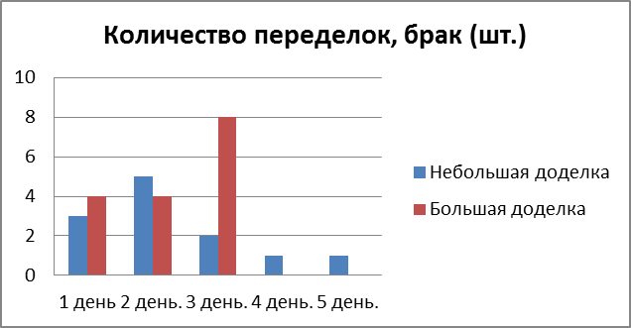
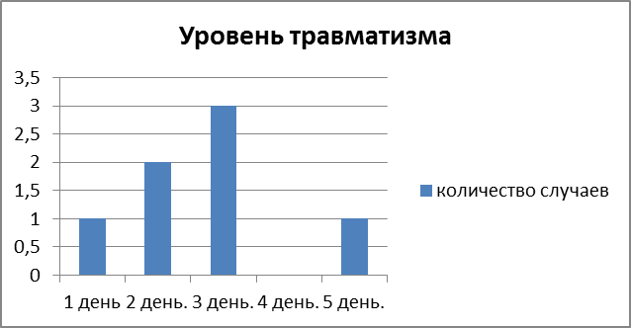
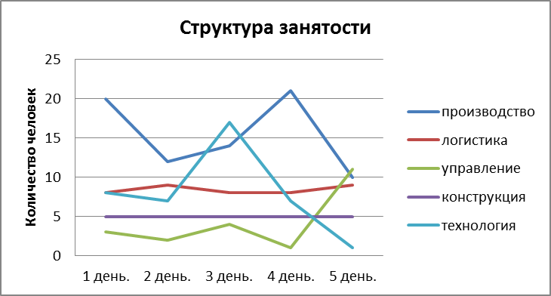
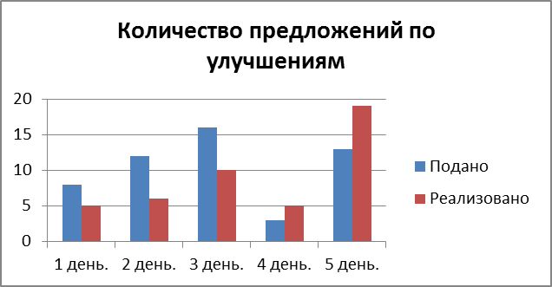
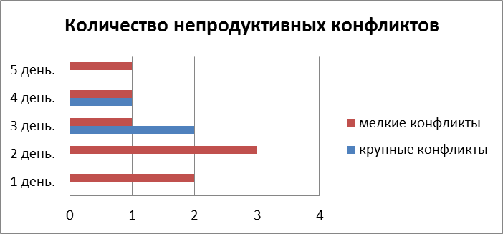
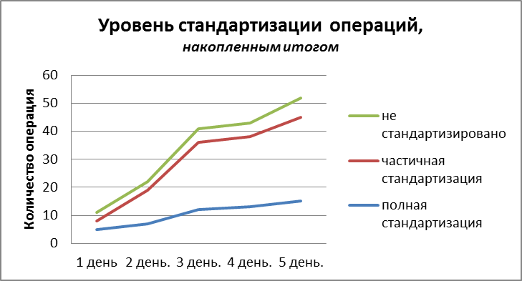
Виды стандартов: формализованная система управления процессом
  Формализованная система управления процессом может возникнуть как метод постоянного улучшения этого процесса. Важное условие: кроме динамики показателей должна быть и система реагирования на отклонения этих показателей

Slide 13


Виды стандартов: методика
  Методические материалы – стандарты организации, определяющие ее деятельность или деятельность отдельных процессов (потоков), глубокие и масштабные документы, отражающие подходы к комплексной деятельности.

Slide 14


Для запуска работы нового стандарта необходимо
Убедиться, что он работает в реальных условиях
Грамотно оформить стандарт, используя визуализацию
Провести обучение всех вовлеченных участников
Организовать систему контроля соблюдения стандарта
Внести улучшения в смежные операции (н-р: поставка материалов, система планирования, система оплаты труда)
«Узаконить» стандарт (ввести в технологию, принять приказом)
Разместить стандарт в место работы улучшенного процесса
Установить правила изменения стандарта

Slide 15
Подтверждение стабильности результатов
(«производственный анализ»)
Notes:
Заполнить все пробелы

Slide 16
Воспроизводимость процессов
Хорошо воспроизводимые
Плохо
воспроизводимые
Вне поля допуска
В поле допуска

Slide 17


Общая логика подтверждения
Главная задача подтверждения стабильности результатов – наглядно убедить всех участников процесса, что внесенные в него положительные изменения, имеют необратимый характер, т.е. цели достигнуты и показатели процесса впредь не вернутся к исходному состоянию.
Подтверждать результаты необходимо, потому что:
Не все действия из плана мероприятий дают ожидаемый результат
Решенные проблемы, могут породить новые проблемы
За время реализации проекта может поменяться контекст в котором реализуется проект
В проекте могли быть упущены проблемы или обстоятельства, целевая группа могла быть изучена недостаточно глубоко
Распространенная привычка» «вдувать картинку»
Необходимо наблюдать за показателями оптимизируемого процесса в течении 1-2 месяцев после его реализации. Для улучшения управляемости изменений процесса целесообразно организовать наблюдения и в процессе его реализации

Slide 18
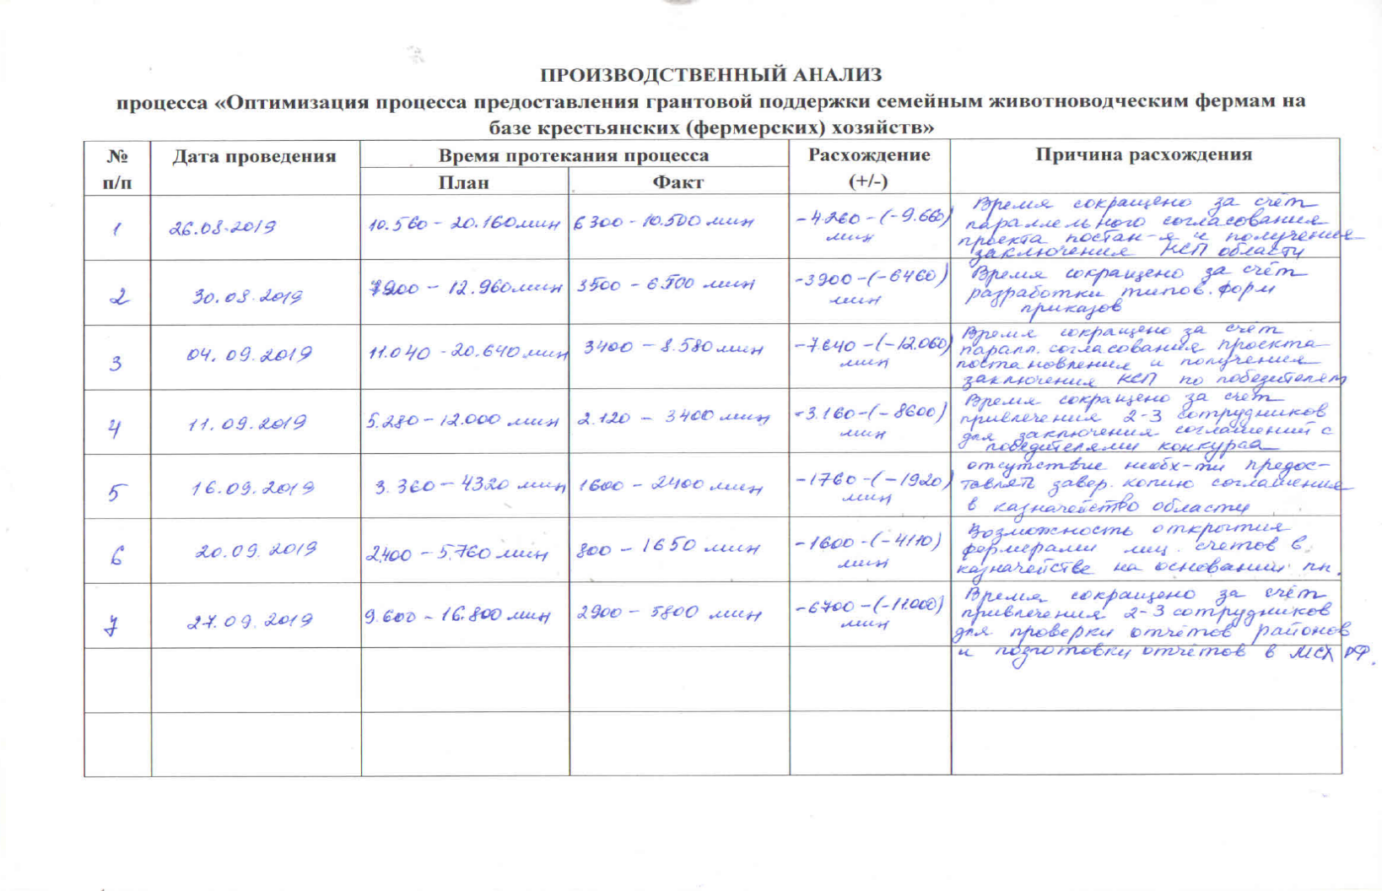
Шаблон листа проверки
Возможны три ситуации сравнения плана и факта:
Отрицательные расхождения - наличие нерешенной или новой проблемы
Положительные расхождения –актуализированные возможности процесса
Отсутствие расхождений – мониторинг проводится формально
Частота замеров определяется из целесообразности, как правило, 5-7 замеров достаточно, чтобы сделать итоговый вывод

Slide 19
Пример листа проверки (1)
Дата проведения | Минимальное время протекания процесса |  | Расхождение (+/-) | Причина расхождения
 | План | Факт
31.10.2018 | 25,3 мин. | 30,3 мин. | + 5 мин. | Внедрены чек-листы приема проекта правового акта на проверку, комплектности проекта правового акта
12.11.2018 | 25,3 мин. | 29 мин. | + 3,7 мин. | Внедрен график консультирования и приема проектов правовых актов на проверку
15.01.2019 | 25,3 мин. | 28 мин. | + 2,7 мин. | Актуализирован Регламент проверки, обработки, отправки и хранения правовых актов
10.04.2019 | 25,3 мин. | 27 мин. | + 1,7 мин. | Разработаны Правила оформления проектов правовых актов
30.04.2019 – 17.05.2019 | 25,3 мин. | 23 мин. | – 2,3 мин. | Проведены обучающие семинары по подготовке проектов правовых актов для сотрудников органов исполнительной власти и государственных органов области, подготовлены образцы проектов правовых актов и справочная информация, необходимая при подготовке проектов правовых актов
Приведенный пример показывает способ проверки (отслеживания динамики показателей цели) в процессе реализации проекта. Проверка проводится по фазам реализации проекта
Notes:
19

Slide 20
Пример листа проверки (2)
Цех 5: Снижение времени производства оснастки с 9 до 3 месяцев
В случае резкого колебания показателей нужно понять какое именно действие оказалось таким эффективным или спровоцировало отрицательную динамику. Важно учесть эту информацию в текущем плане действий.
Целевое состояние
Пример отслеживания динамики достижения цели проекта по месяцам

Slide 21
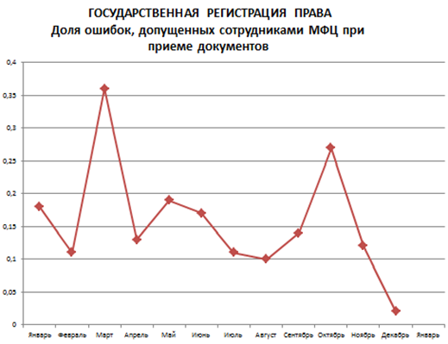
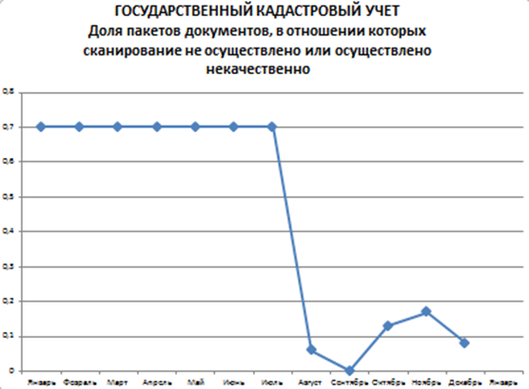
Пример листа проверки (3)
Если в проекте заявлено несколько целей, то каждую из них необходимо отслеживать

Slide 22
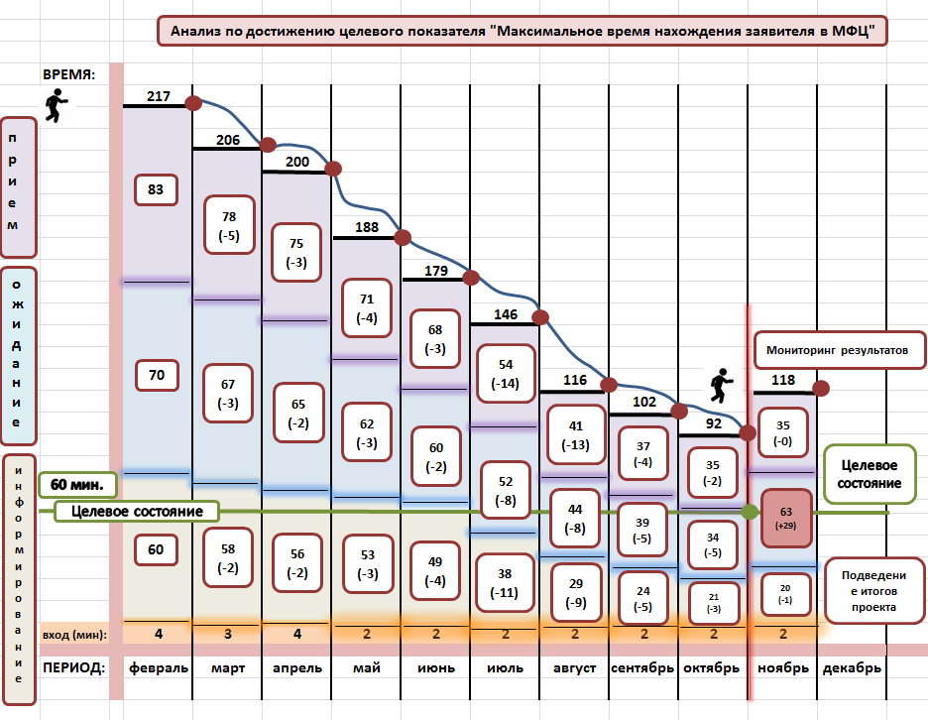
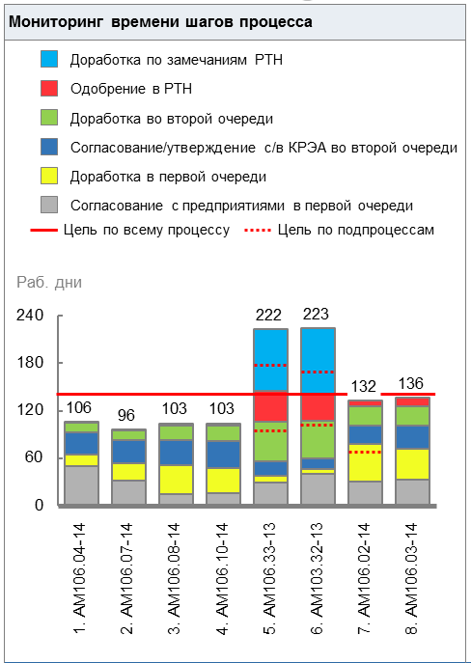
Пример листа проверки (4)
Такие замеры актуальны, когда нужна информация как именно изменяется каждый блок операций в процессе. Это более трудоемко, чем измерить весь процесс целиком, но более информативно
Пример отслеживания динамики показателей цели проекта по смысловым блокам операций

Slide 23
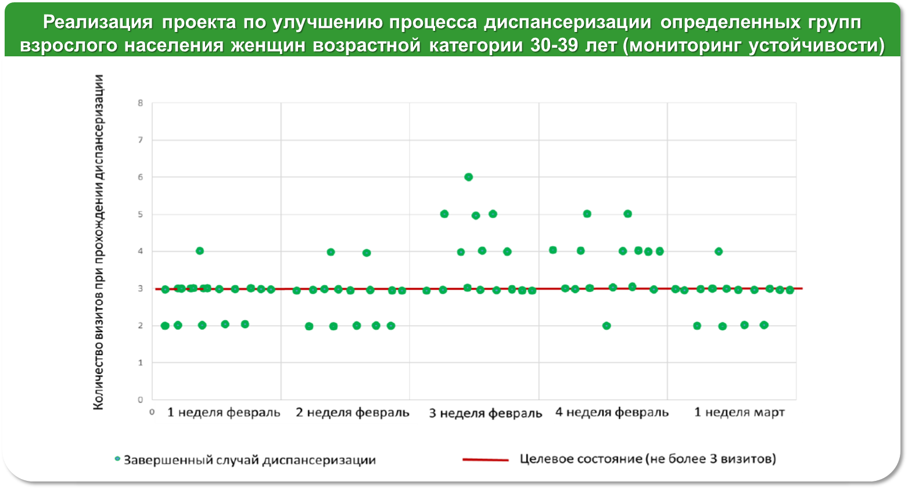
Пример листа проверки (5)
Данные проверки можно представлять в разных диаграммах
Notes:
Рассмотрим в качестве примера мониторинг устойчивости внедренных улучшений при реализации проекта по улучшению процесса диспансеризации определенных групп взрослого населения женщин возрастной категории 30-39 лет
Шаг 1. Нарисовать оси, определив показатели, в зависимости от процесса. В данном примере это количество визитов (ось Y), и сроки, в которые необходимо наблюдать процесс в динамике (ось Х).
Шаг 2. Достигнутый показатель фиксируется как итог оптимизации процесса – 3 визита (красная линия).
Шаг 3. Еженедельно на графике фиксируются изменения показателя (количество посещений) в рамках одного завершенного случая диспансеризации.
Необходимо качественно анализировать полученную информацию, учитывать наличие отклонений и скачков показателя. Их количество и периодичность появления могут сигнализировать о наличии проблемы, которая не была учтена при разработке мероприятий по оптимизации процесса.
По итогам оценки организация может принять управленческие или организационные решения. Например, при получении положительных результатов, закрепить внедренные улучшения в виде стандарта. В противоположном случае могут быть приняты решения об изменении работы команды проекта, о корректировке действий по проекту.
Особенно яркие «истории успеха» можно использовать для тиражирования в качестве «лучшей практики».

Slide 24
Дополнения
Notes:
Заполнить все пробелы

Slide 25
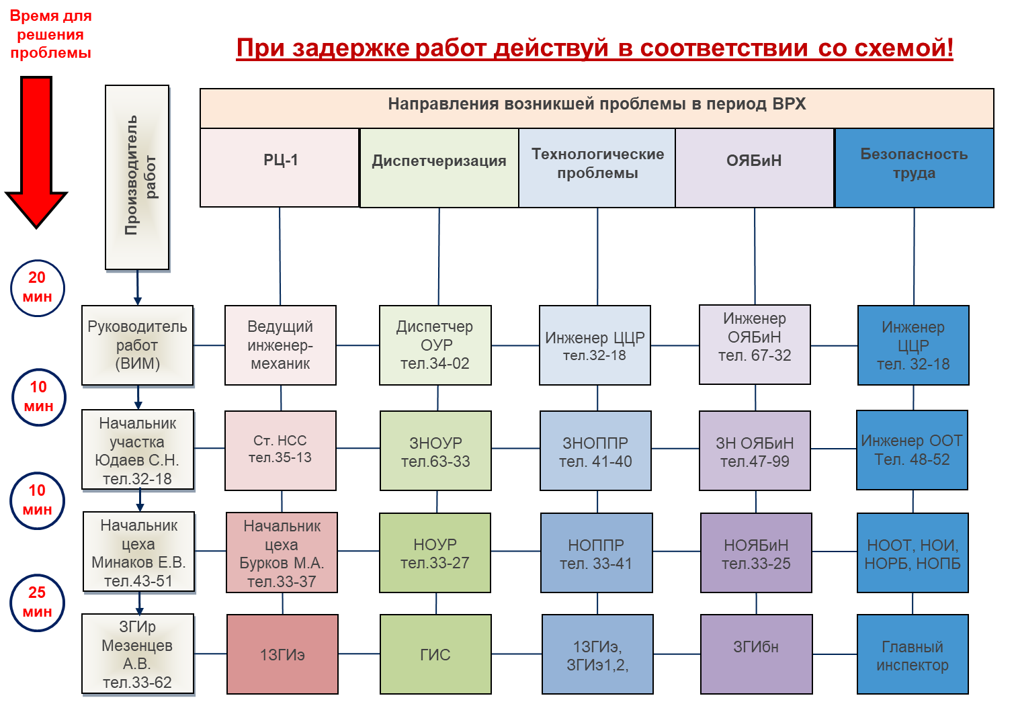
Цепочка помощи
Для запуска системы постоянных улучшений в т.ч. и на базе улучшенного процесса разрабатываются цепочки помощи, чтобы реагирование на выявленные проблемы было быстрым и сигнал о проблеме достигал уровня, на котором решается проблема.

Slide 26
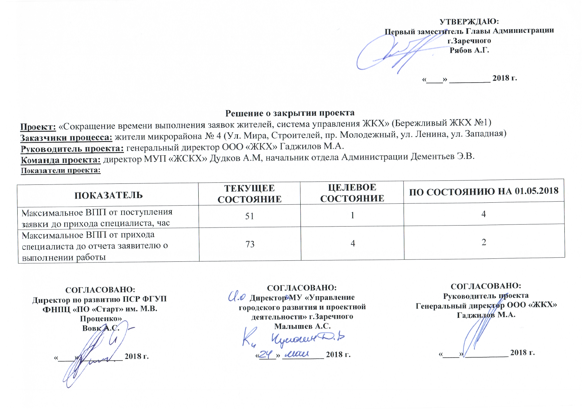
Протокол завершения проекта
Notes:
Рассмотрим в качестве примера мониторинг устойчивости внедренных улучшений при реализации проекта по улучшению процесса диспансеризации определенных групп взрослого населения женщин возрастной категории 30-39 лет
Шаг 1. Нарисовать оси, определив показатели, в зависимости от процесса. В данном примере это количество визитов (ось Y), и сроки, в которые необходимо наблюдать процесс в динамике (ось Х).
Шаг 2. Достигнутый показатель фиксируется как итог оптимизации процесса – 3 визита (красная линия).
Шаг 3. Еженедельно на графике фиксируются изменения показателя (количество посещений) в рамках одного завершенного случая диспансеризации.
Необходимо качественно анализировать полученную информацию, учитывать наличие отклонений и скачков показателя. Их количество и периодичность появления могут сигнализировать о наличии проблемы, которая не была учтена при разработке мероприятий по оптимизации процесса.
По итогам оценки организация может принять управленческие или организационные решения. Например, при получении положительных результатов, закрепить внедренные улучшения в виде стандарта. В противоположном случае могут быть приняты решения об изменении работы команды проекта, о корректировке действий по проекту.
Особенно яркие «истории успеха» можно использовать для тиражирования в качестве «лучшей практики».

